Slide 1
Omapalvelu
Esittely

Slide 2
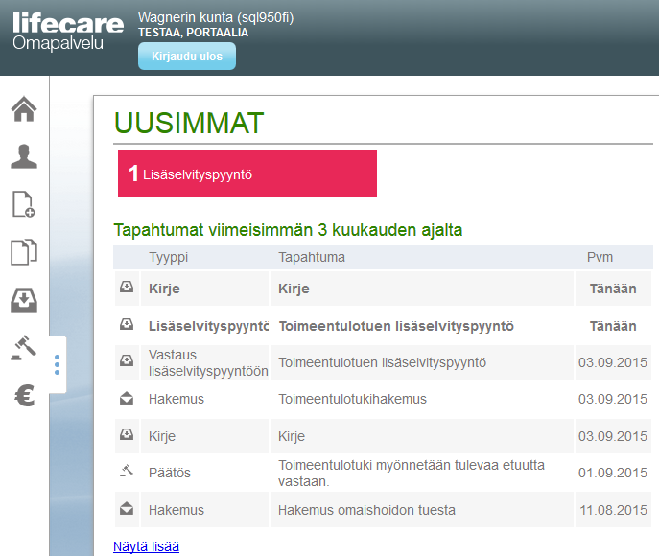
Etusivu
Kirjautumisen jälkeen Omapalvelun etusivu avautuu.
Ylävalikossa näkyy nimesi sekä Kirjaudu ulos -painike.
Uudet tapahtumat näkyvät tummennettuna ja ne, mihin odotetaan vastausta, ovat lisäksi punaisella pohjalla.

Slide 3
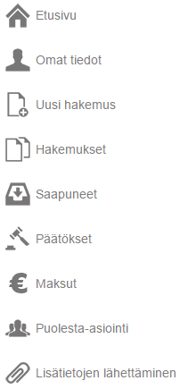
Etusivun vasemmassa laidassa olevassa työkalupalkissa näkyy toimintopainikkeet.
Työkalupalkin tekstit saa avattua/suljettua “levennys”painikkeella.
Viemällä hiiren osoittimen painikkeen päälle, näytetään sen toiminnallisuus tekstinä.

Slide 4
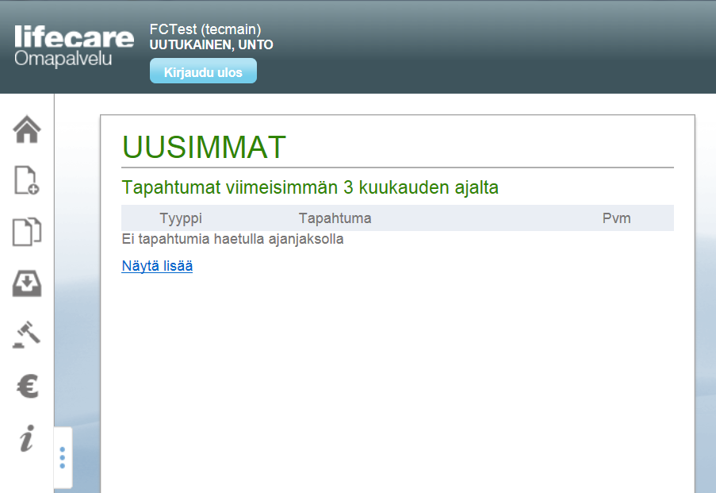
Mikäli olet uusi asiakas, jota ei ole vielä rekisteröity Päijät-Hämeen hyvinvointiyhtymän sosiaalipalveluiden tietojärjestelmän henkilörekisteriin, ei Omat tiedot vaihtoehtoa vielä näytetä työkalupalkissa.
Valikko tulee näkyviin vasta kun sosiaalipalvelut ovat rekisteröineet asioinnin asiakastietojärjestelmään.

Slide 5
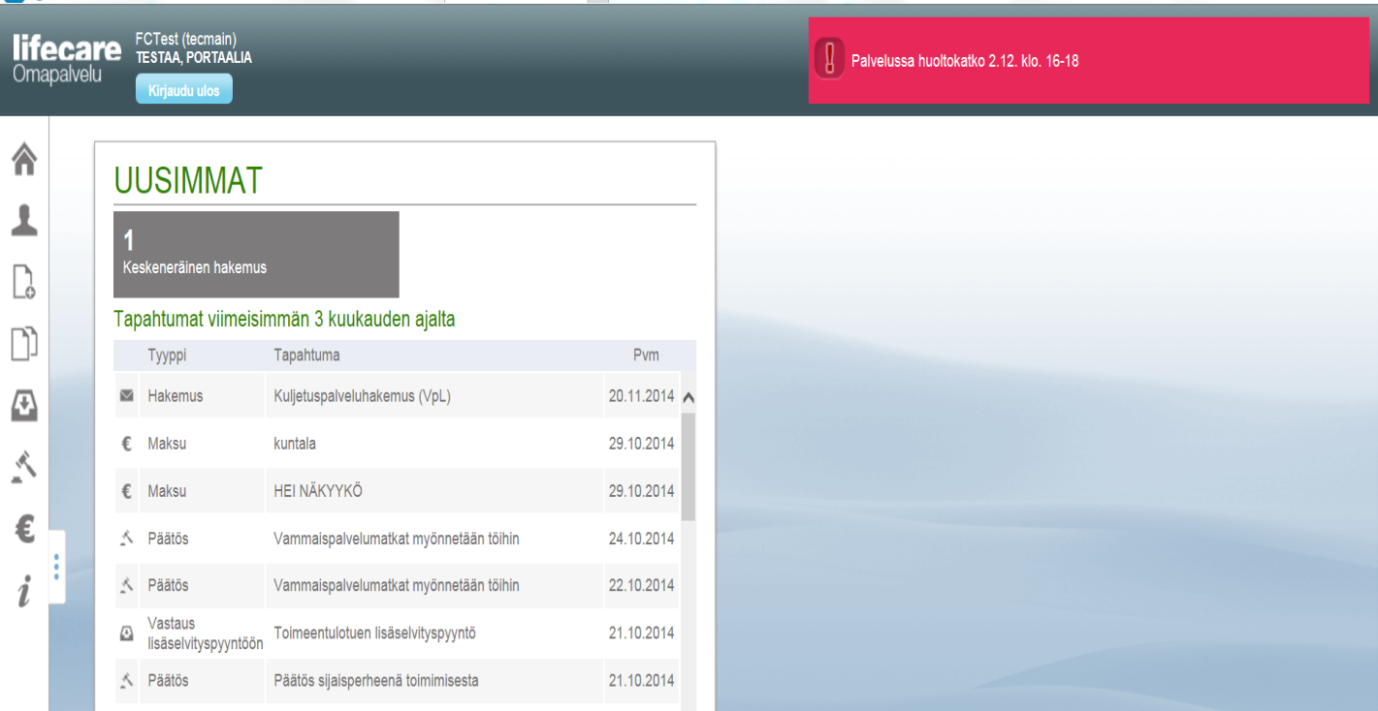
Huoltokatkot
Palvelun tulevista huoltokatkoista informoidaan Omapalvelun etusivulla.

Slide 6
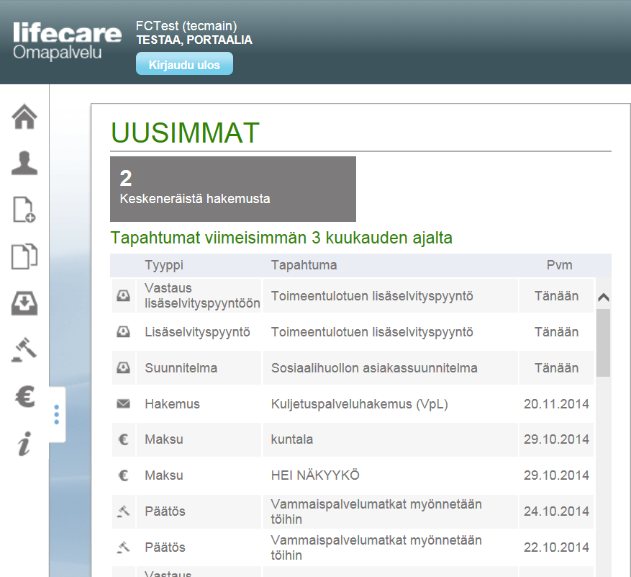
Tapahtumat
Etusivulla näytetään tapahtumat oletuksena viimeisimmän 3 kuukauden ajalta. Ajallisesti uusimmat tapahtumat näytetään ylimpänä.
Tapahtumia voi selata sivuhissillä alaspäin tai hiiren rullapainikkeella. Tapahtumista näytetään näytöllä tapahtuman:
Tyyppi
Tapahtuman nimi
Päivämäärä tapahtumasta tai tieto ”Tänään”, jos tapahtuma on kuluvan päivän asia.

Slide 7
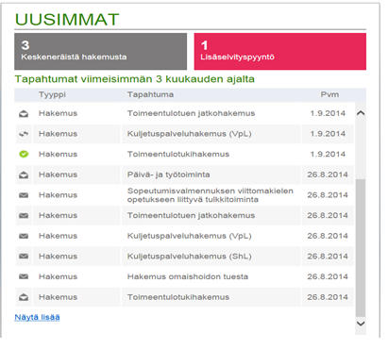
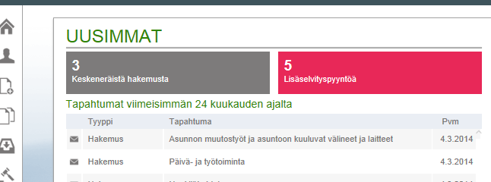
Tapahtuma -näytön alaosasta voi hakea lisää tapahtumia 3 kuukauden jaksoissa Näytä lisää -painikkeesta. Tieto päivittyy yläosaan (max. 24 kuukautta).

Slide 8
Uudella asiakkaalla, jolla ei ole vielä Päijät-Hämeen hyvinvointiyhtymän sosiaalipalveluiden asiakastietojärjestelmässä tapahtumia, tai tapahtumia ei ole viimeisimmän 3 kuukauden ajalta, näytetään tapahtumat näytöllä teksti ”Ei tapahtumia haetulla ajanjaksolla”.
Mikäli tapahtumia ei ole viimeisimmän 3 kuukauden ajalta, on Näytä lisää -vaihtoehdosta mahdollisia selata aiempia tapahtumia maksimissaan 24 kuukautta taaksepäin, 3 kuukauden jaksoissa.

Slide 9
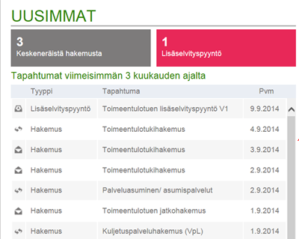
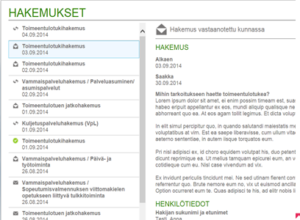
Tapahtumat -näytöltä voidaan valita rivi ja tarkastella tapahtumaa, jolloin avautuu ko. tapahtumaan liittyvä sivu sekä valitun tapahtuman tiedot.
Hakemusrivi näyttää Hakemus-näytön ja valitun hakemuksen:

Slide 10
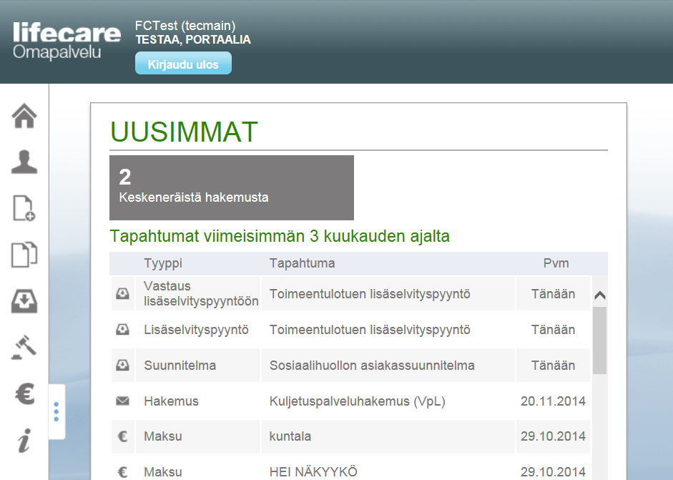
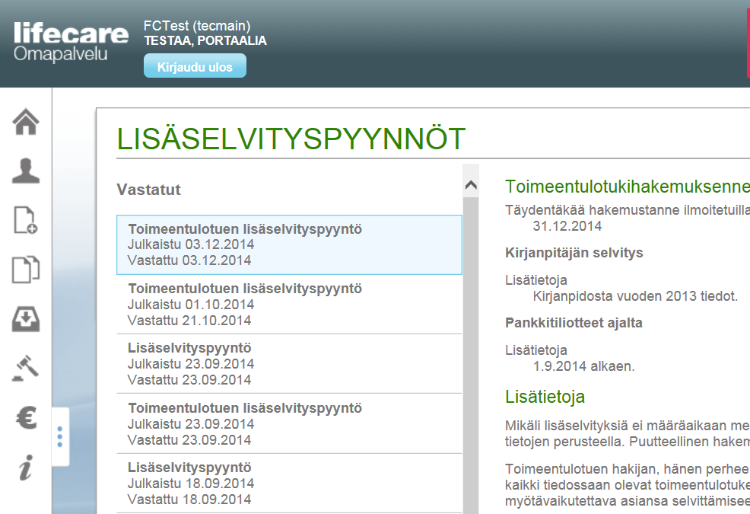
Lisäselvityspyyntö -rivi avaa Lisäselvityspyynnöt -näytön ja valitun Lisäselvityspyyntö-rivin:

Slide 11
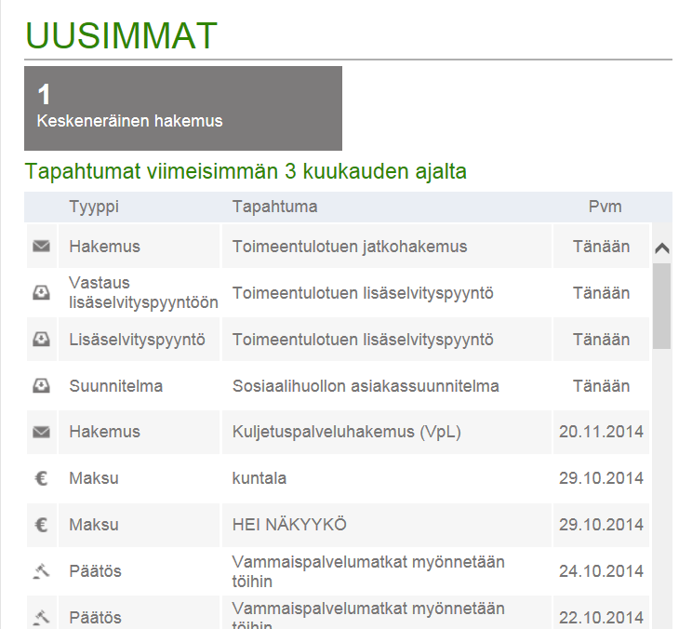
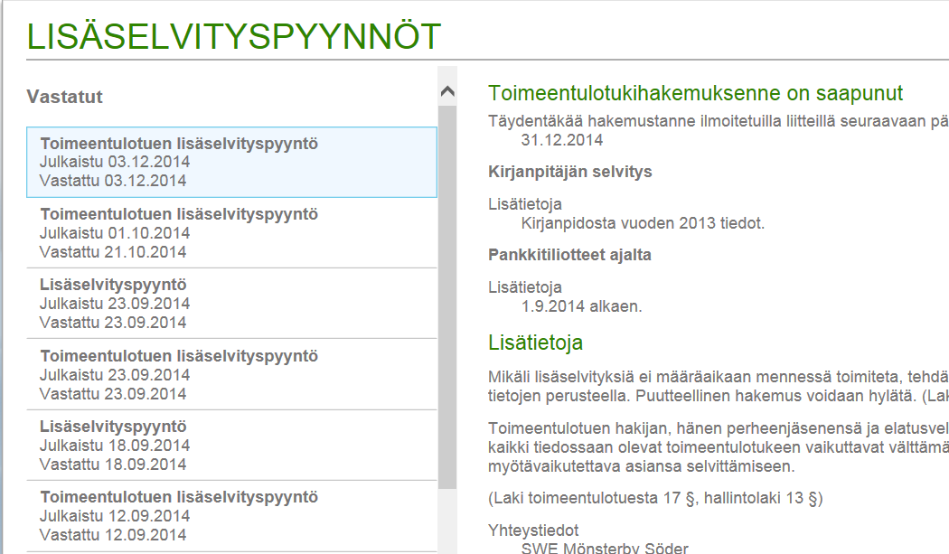
Vastaus lisäselvityspyyntöön -rivi avaa Lisäselvityspyynnöt -näytön ja sieltä vastatun pyynnön:

Slide 12
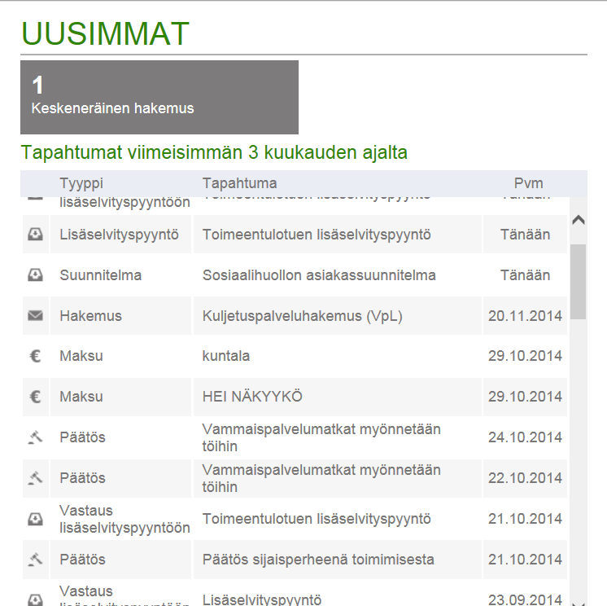
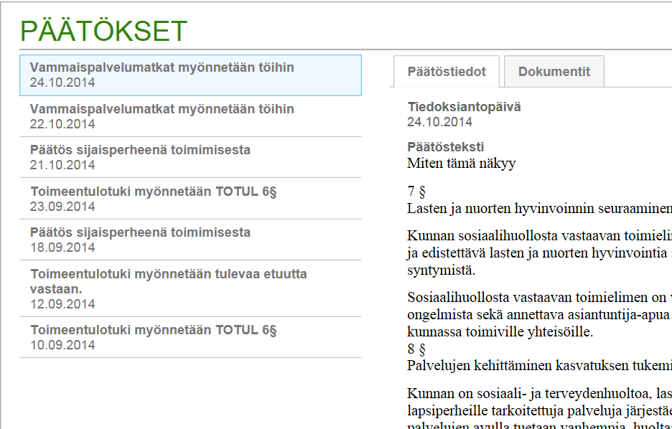
Päätös -rivi avaa Omapalveluun julkaistut Päätökset -näytön ja valitun päätöksen:

Slide 13
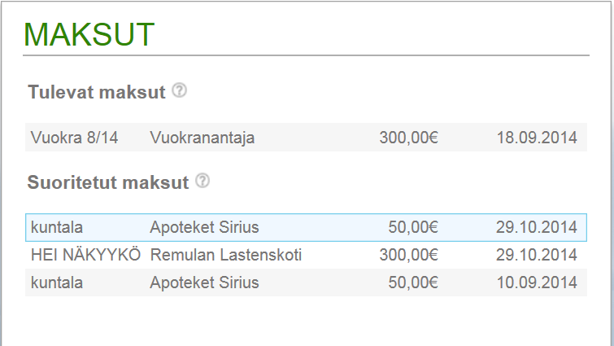
Maksu -rivi avaa Maksut -näytön ja näyttää valitun rivin:

Slide 14
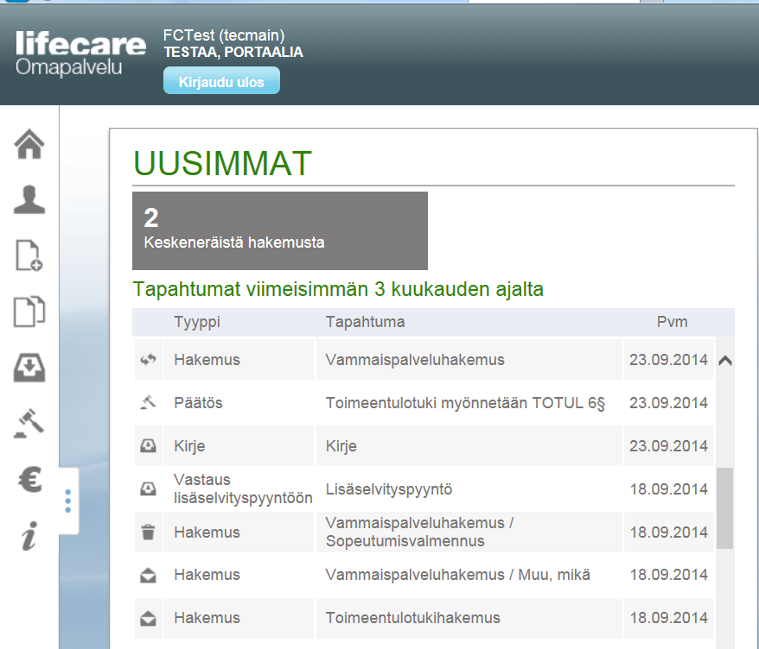
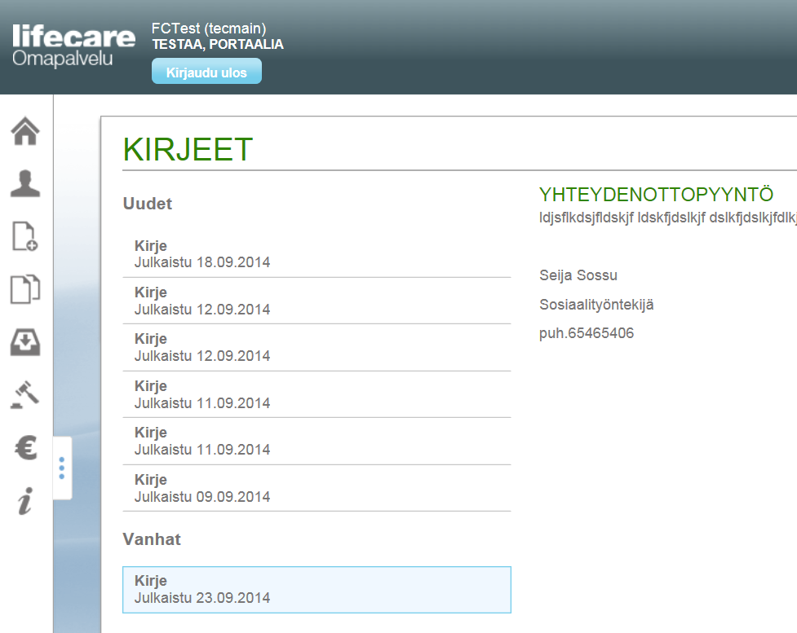
Kirjeet -rivi avaa Kirjeet -näytön ja näyttää valitun rivin:

Slide 15
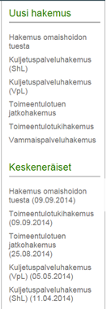
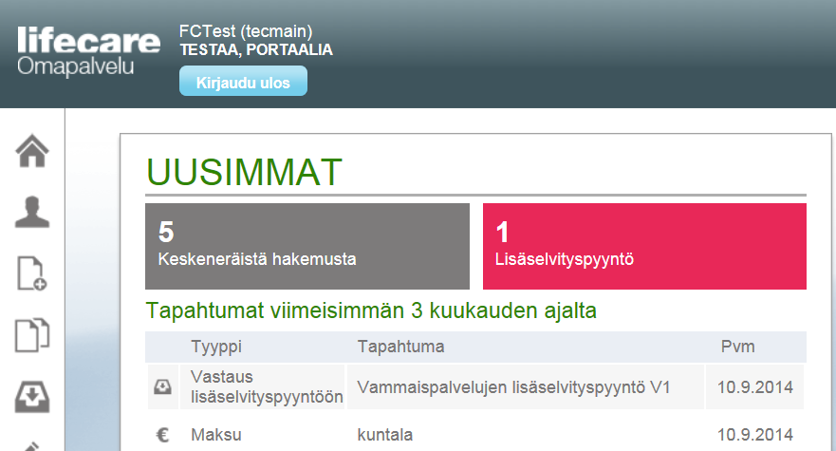
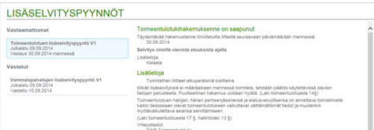
Tapahtumat -näytöllä näytetään mahdolliset keskeneräiset hakemukset ja saapuneet lisäselvityspyynnöt sekä niiden lukumäärät.
Valitsemalla Keskeneräiset hakemukset voidaan siirtyä Uusi Hakemus -näytölle tai valitsemalla Lisäselvityspyyntö voidaan siirtyä Lisäselvityspyyntö -näytölle.

